Slide 1
Дневник практики
Место практики: МБОУ СОШ №8
Быстрова Анастасия Сергеевна
БПО2-23-ИИ1

Slide 2
Цели и задачи практики
Цель:
Формирование профессиональных компетенций в области организации летнего отдыха и досуговой деятельности детей, закрепление теоретических знаний и приобретение практических навыков работы вожатого.
Задачи:
Изучить нормативно-правовую базу и методическую литературу, регламентирующую деятельность вожатого.
Овладеть навыками планирования воспитательной работы и составления сценариев мероприятий.
Научиться применять различные формы и методы досуговой деятельности (игровые, спортивные, музыкальные, театральные, трудовые) с учётом возрастных и психологических особенностей детей.

Slide 3
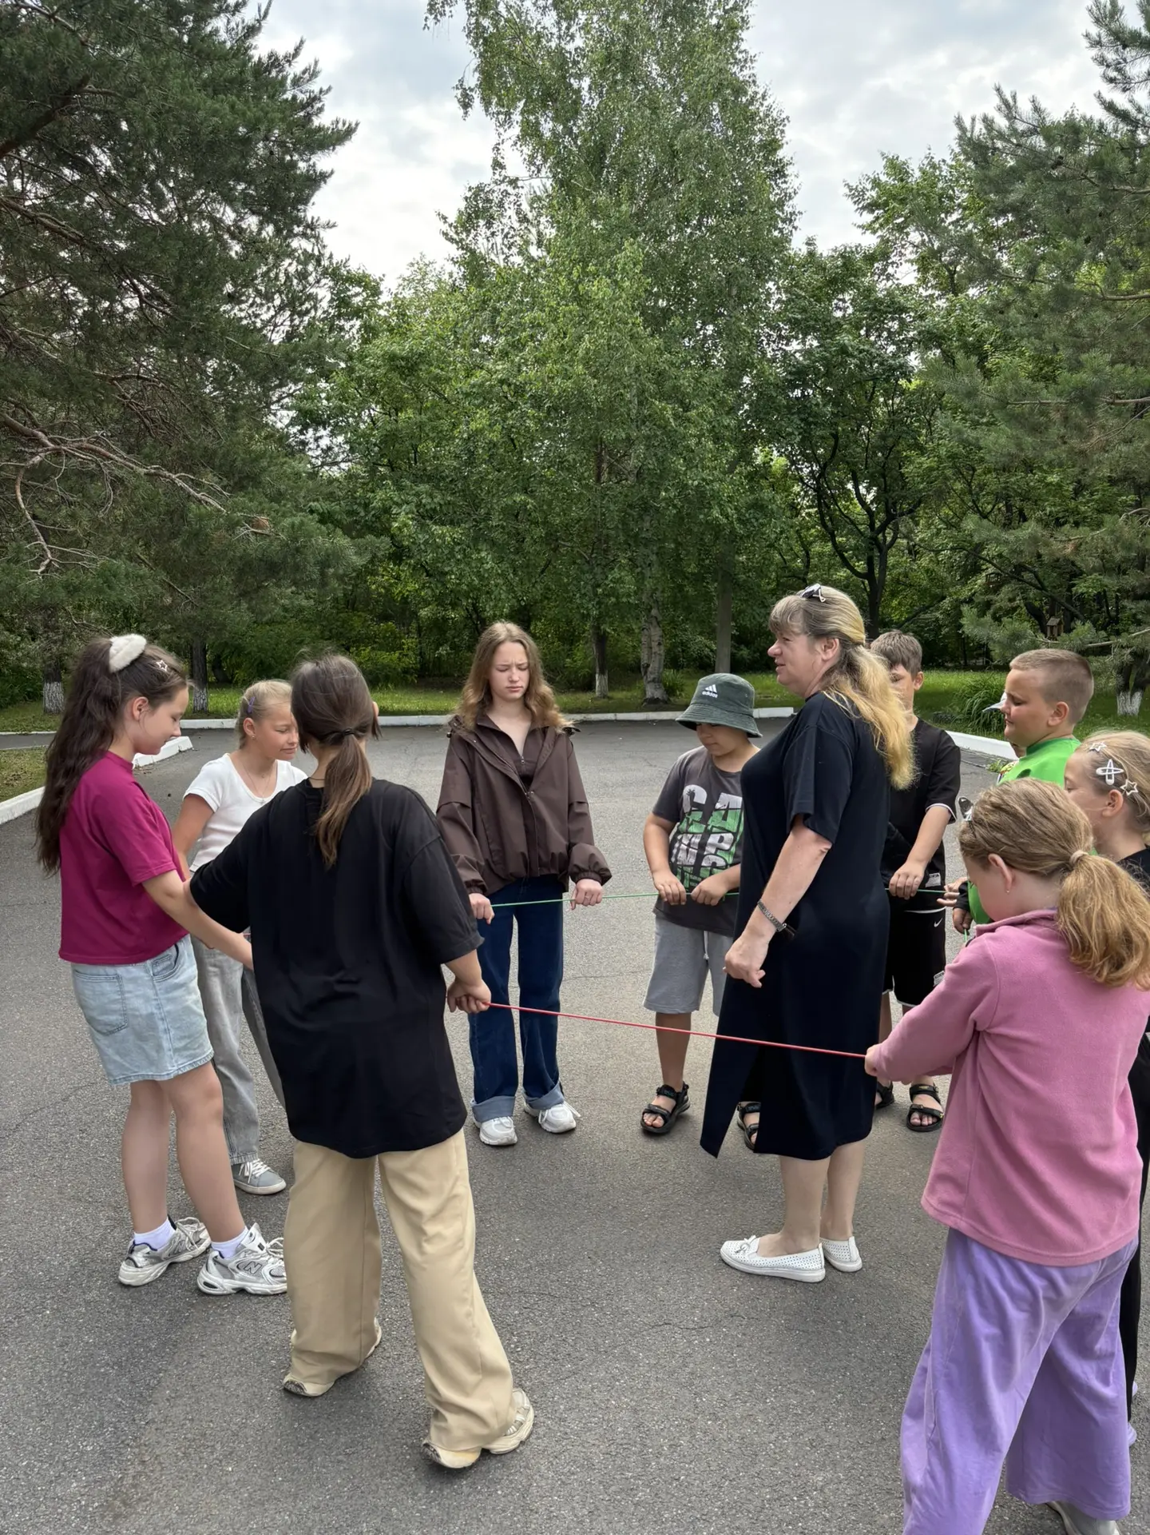
Организационный этап: знакомство и сплочение
Проведены игры на знакомство и взаимодействие:
«Снежный ком» – запоминание имён через ассоциации
«Крест-параллель» – развитие внимания и логики
«Гроза, ураган, землетрясение» – динамическое сплочение
«Вышибалы», «Ручеёк» – подвижные игры на улице
«Запомни, во что одеты» – тренировка памяти и наблюдательности
Результат: создана дружеская атмосфера, дети запомнили имена, проявились лидеры, сняты коммуникативные барьеры.

Slide 4
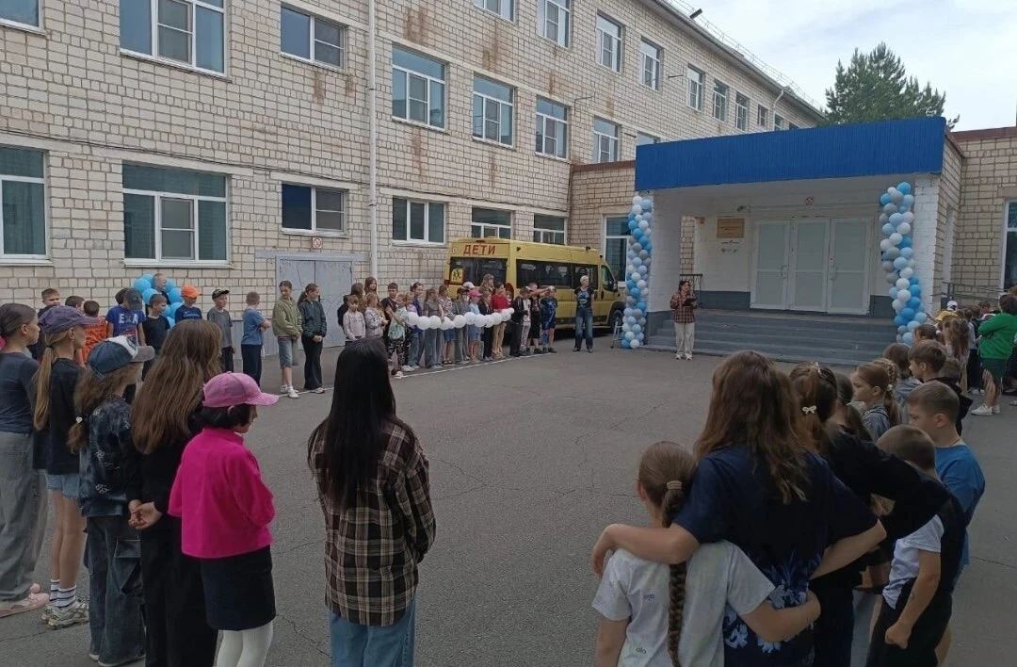
Организационный этап: название и девиз отряда
Коллективно выбрано название «Пандочки».
Сочинён девиз:
«Мы – пандочки-малышки, милые как книжки! Дружно весело живём, никогда не устаём!»
Оформлен отрядный уголок – каждый ребёнок внёс свой вклад.
Девиз произносился каждое утро на линейке, что укрепляло командный дух.

Slide 5
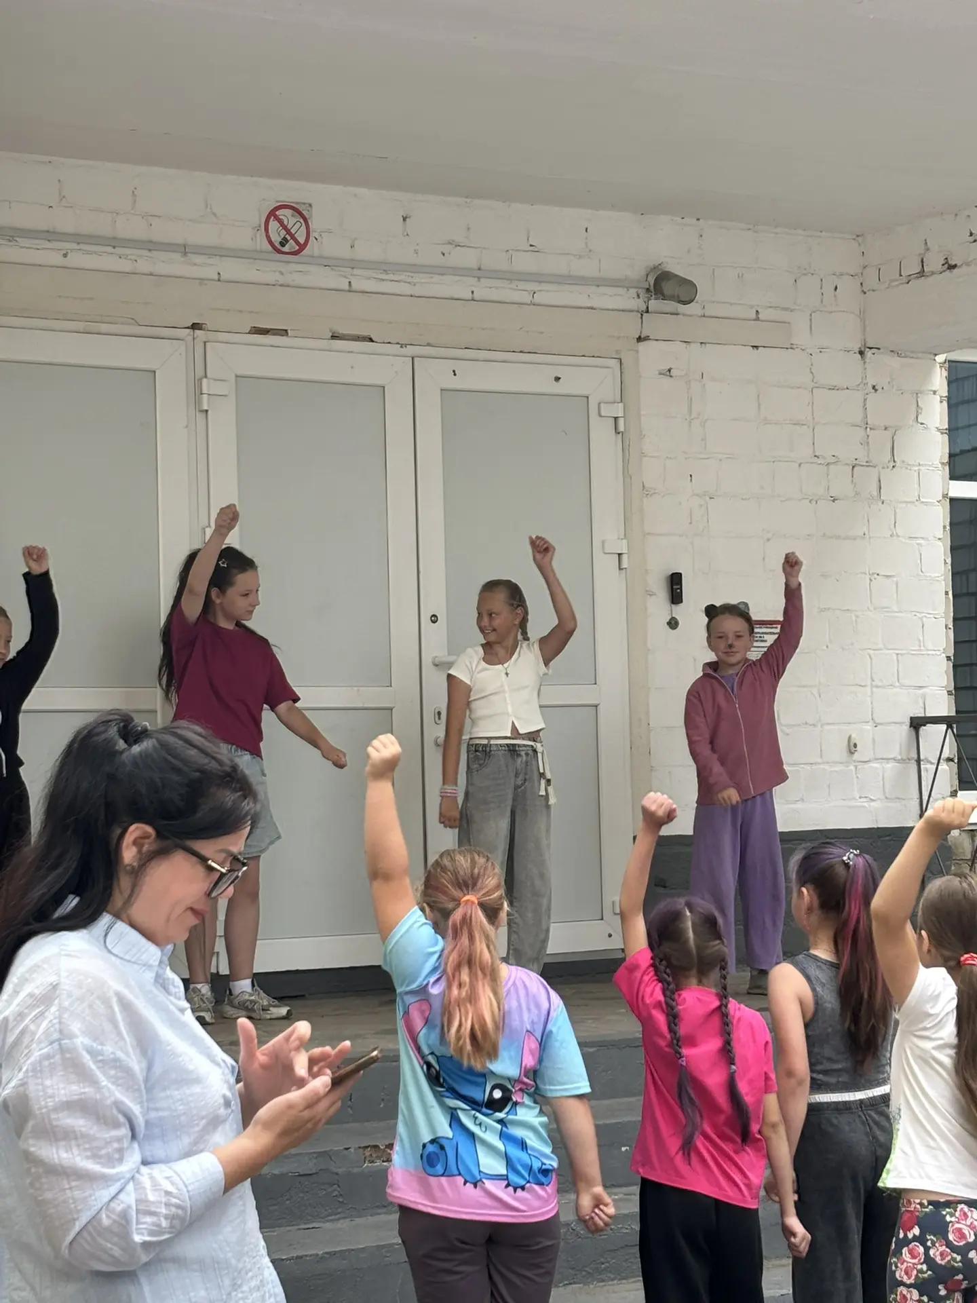
Основной этап: ежедневная зарядка
Каждое утро – зарядка под музыку:
разминка, прыжки, приседания,
упражнения на координацию.
Дети сами предлагали движения, помогали
проводить зарядку. Ритуал создавал
бодрое настроение на весь день.

Slide 6
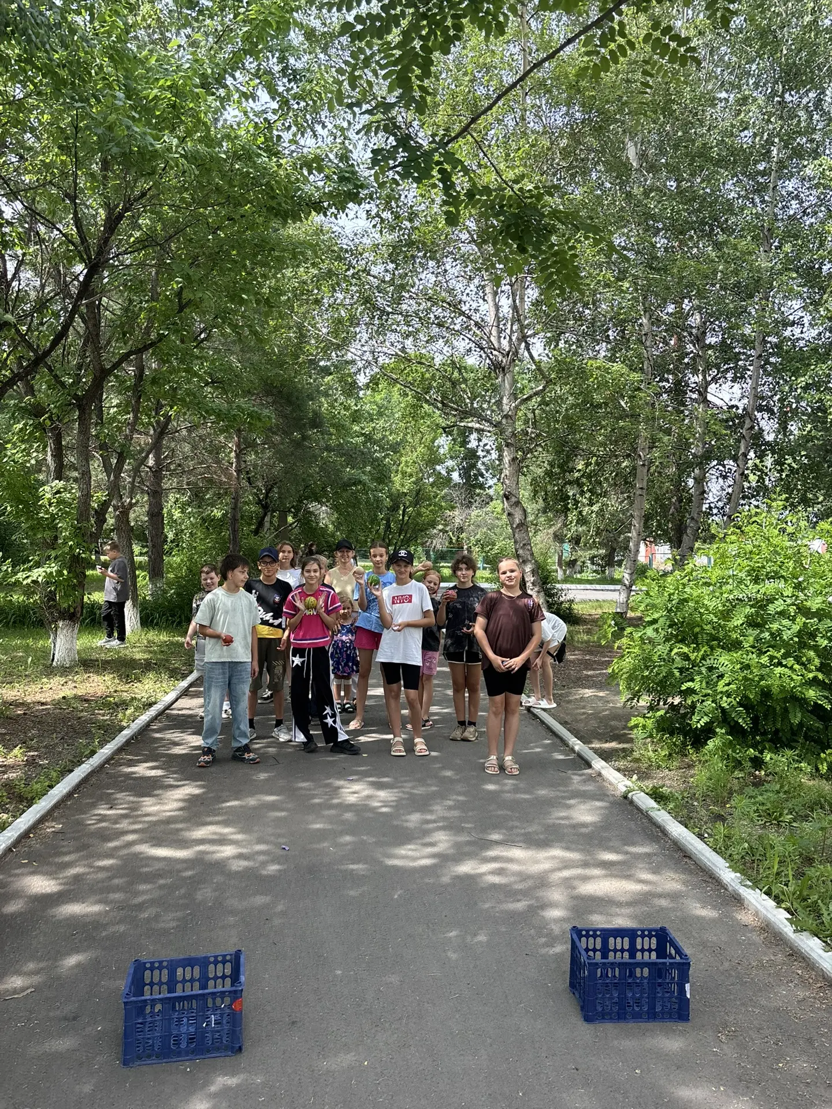
Основной этап: квест «Легенда»
Сценарий квеста разработан и проведён мной самостоятельно.
Легенда: лагерь оказался на необитаемом острове, где потерпел крушение корабль «Надежда». Чтобы найти сокровища, дети проходят испытания духов стихий: Земли, Ветра, Огня и Воды.
Станции:
«Собери пословицу» – речь и мышление
«Собери пазл» – внимание и командная работа
«Морской бой» – меткость и координация
«Морские обитатели» – артистизм и пантомима
Результат: дети собрали карту, нашли «клад» и были в полном восторге. Они кричали: «Это было круто!», «Давайте ещё!», «Я хочу быть капитаном!». Квест стал одним из самых ярких событий смены.

Slide 7
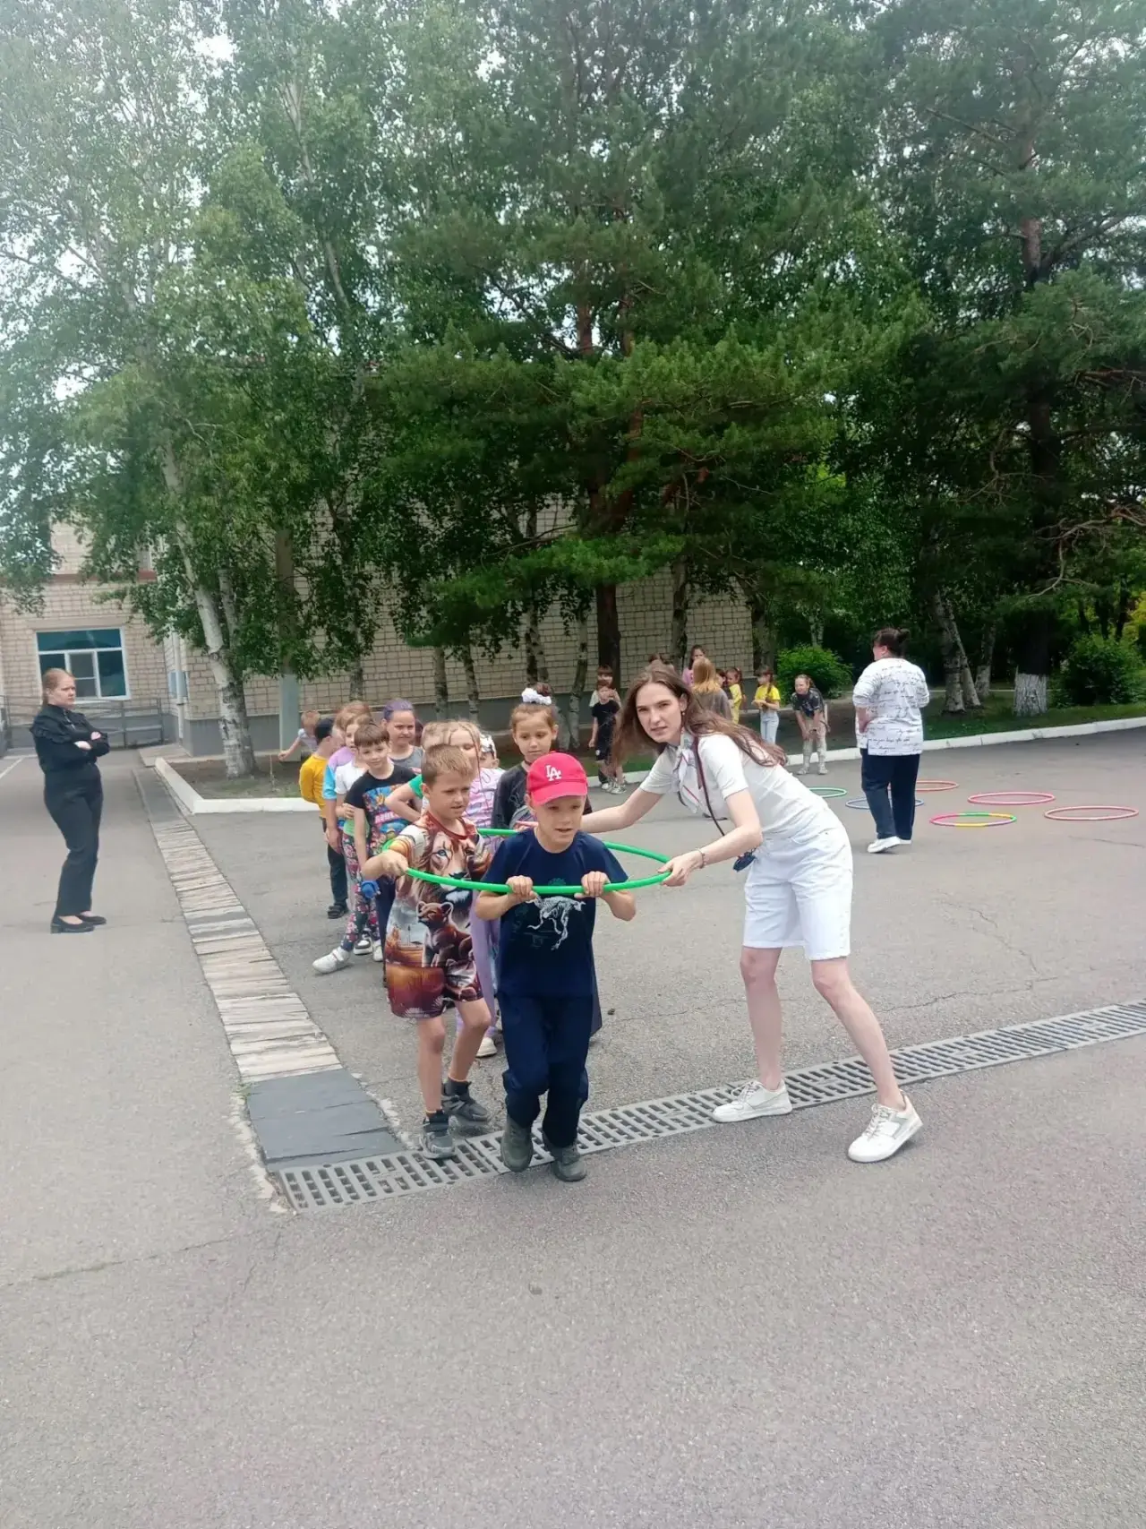
Основной этап: «Весёлые старты»
Программа эстафет разработана и организована мной самостоятельно.
Эстафеты:
Прыжки через скакалку
Бег с препятствиями (конусы «змейкой»)
Ведение мяча ногой
Перенос мяча парами, зажав спинами
Комбинированная эстафета
Что важно: я подготовила инвентарь, провела инструктаж по технике безопасности, следила за самочувствием детей.
Эмоции детей:
было шумно, весело, все болели друг за друга.
Самым сложным оказался перенос мяча парами, но дети
справились и научились договариваться.

Slide 8
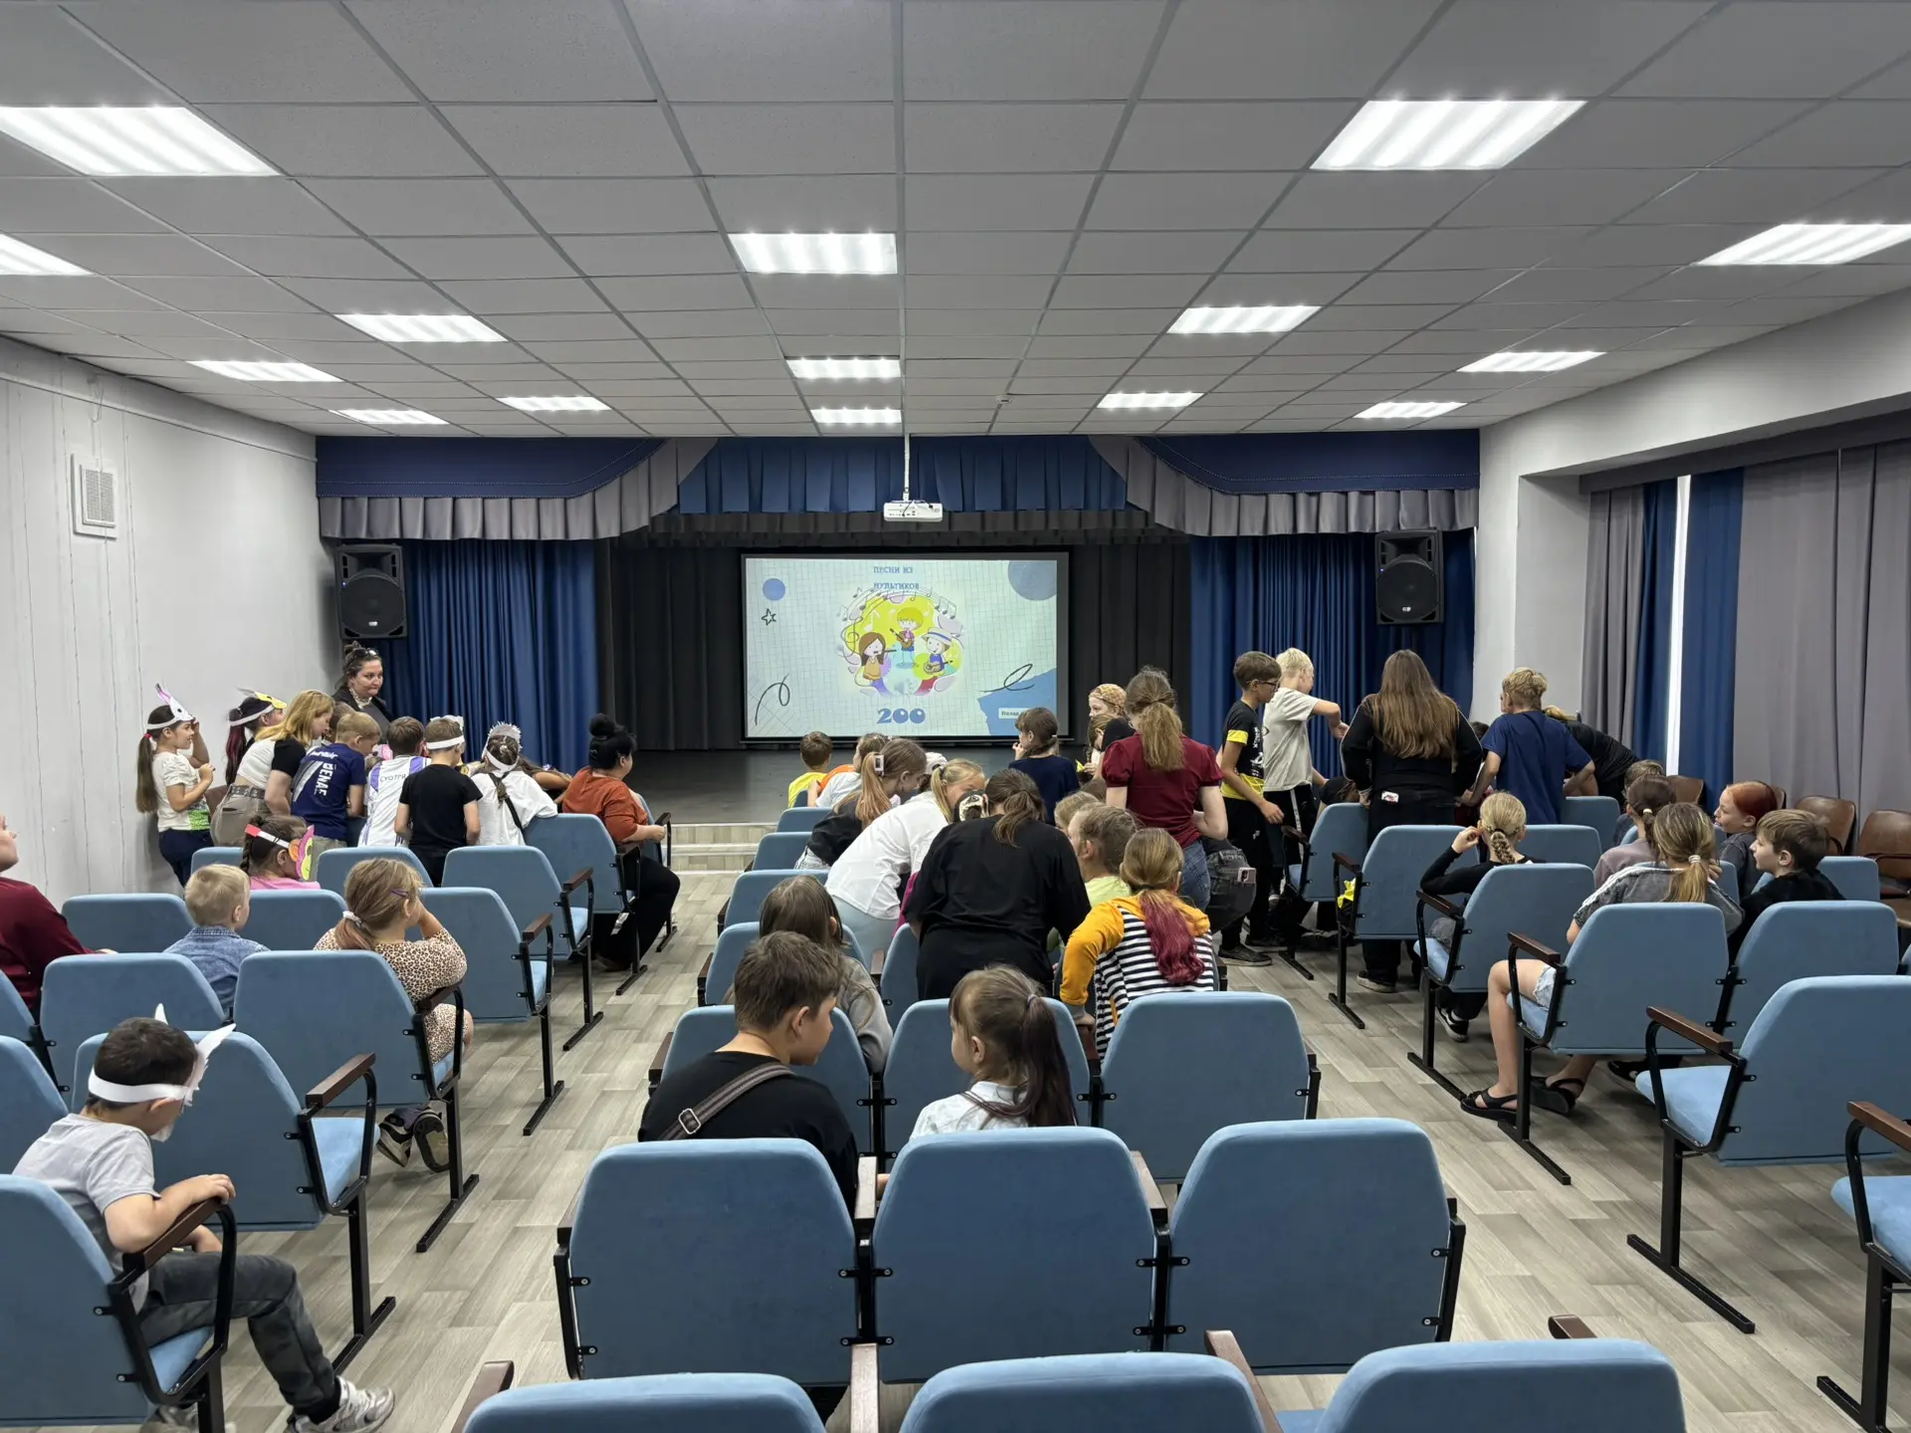
Основной этап: музыкальная викторина
Что важно: я подготовила аудиоматериалы,
вопросы, подобрала музыку для каждого
раунда.
Эмоции детей: реакция была невероятной!
Дети пели, танцевали, подпевали, смеялись.
Стеснительные ребята постепенно
включались в хоровое исполнение. Они
просили: «А можно ещё?», «Давайте каждый
день так!». Викторина показала, что музыка
объединяет и раскрепощает даже самых
застенчивых.

Slide 9
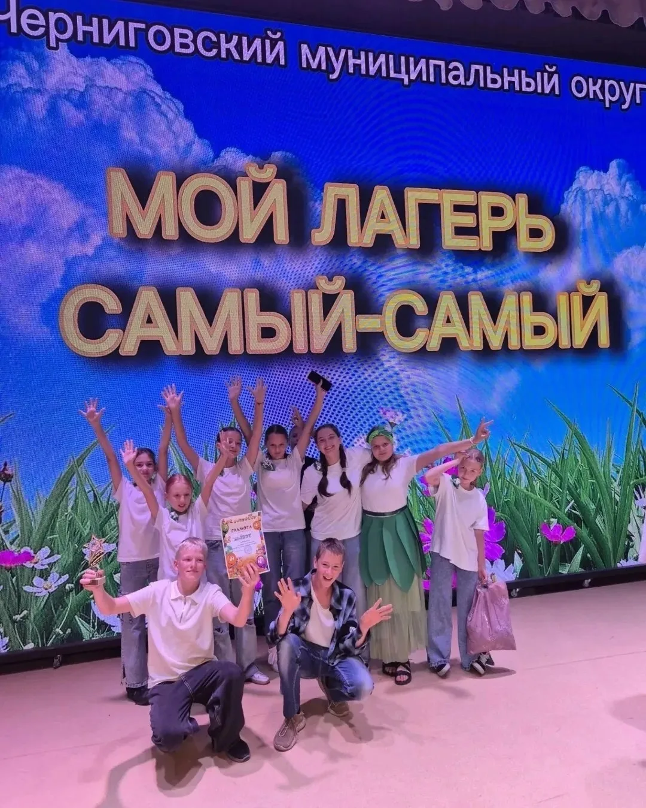
Основной этап: победа в фестивале
Наша победа!
Фестиваль «Мой лагерь самый-
самый» во Дворце культуры.
Жюри отметило оригинальность
сценария, качество исполнения,
костюмы, сделанные своими руками.

Slide 10

Заключительный этап: итоги
Оформлен стенд «Наши достижения за смену»: грамоты, фотографии, коллажи. Проведён итоговый «огонёк», где дети делились: чему научились, что изменилось, благодарили друг друга. Многие не хотели, чтобы лагерь заканчивался. И в конце дискотека для всех отрядов.

Slide 11
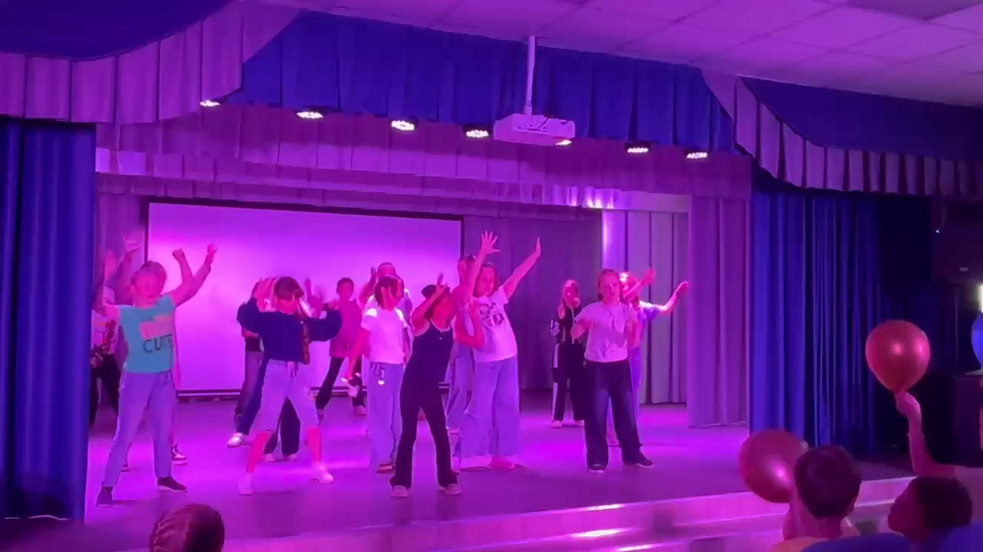

Slide 12
Анализ профессионального становления
РД1: Изучены нормативные документы, соблюдалась педагогическая этика.
РД2: Разработаны сценарии квеста, эстафет, викторины, театральной постановки.
РД3: Развита способность замечать трудности детей и корректировать задания, вовлекать стеснительных, помогать преодолевать страх сцены.

Slide 13
Положительные стороны и трудности
Плюсы:
Самостоятельное проведение мероприятий
Живой отклик детей
Разнообразие форм работы
Победа в фестивале
Трудности:
Переключение внимания шумного отряда
Совмещение дневника и активной работы
Подготовка костюмов (время и материалы)
Предложения: тренировать приёмы быстрого сбора внимания, давать шаблоны дневника, заранее знакомить с техниками изготовления реквизита.

Slide 14
Заключение
Задачи практики выполнены полностью.
Приобретены навыки:
планирования с учётом возраста
организации разных форм досуга
проведения игр на знакомство и сплочение
коллективного творчества
рефлексии и самоанализа
Главное: профессия педагога – моя. Победа на фестивале доказала, что увлечь детей общим делом и достичь успеха – реально!

Slide 15
Спасибо за внимание!

